Slide 1


ИГРА
В МИРЕ ПРОФЕССИЙ

Slide 2

УГАДАЙ ПРОФЕССИЮ

Slide 3

ВРАЧ

Slide 4

БУХГАЛТЕР

Slide 5
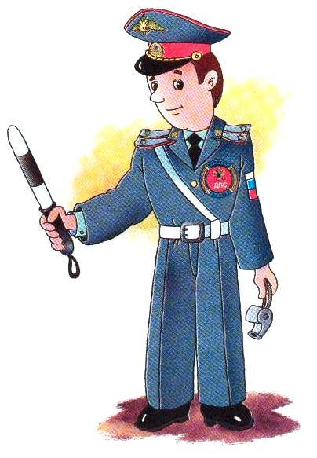
ПОЛИЦЕЙСКИЙ-СОТРУДНИК ГИБДД

Slide 6
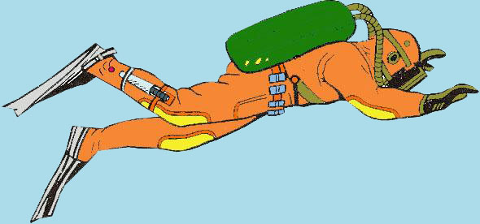
ВОДОЛАЗ

Slide 7

ЖУРНАЛИСТ

Slide 8

ИНЖЕНЕР

Slide 9

ПОЖАРНЫЙ

Slide 10

ПАРИКМАХЕР

Slide 11
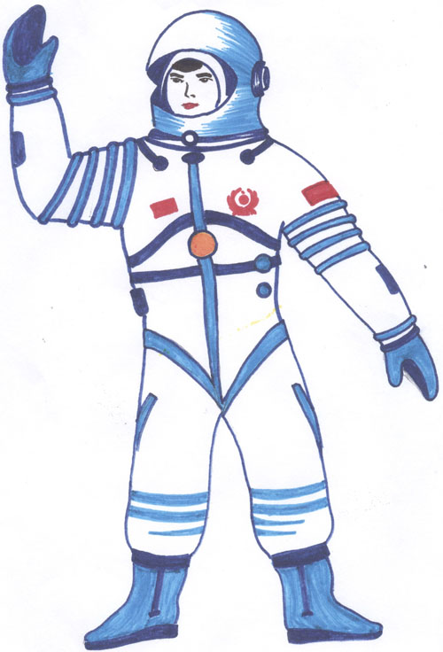
КОСМОНАВТ

Slide 12

АДВОКАТ

Slide 13
Доскажи пословицу
1.Без труда не вынешь…
и рыбку из пруда.
2.Терпенье и труд …
всё перетрут.
3.Делу время…
потехе час.
4.Деревья красно плодами, …
а человек делами.
5.Хочешь есть калачи - …
не сиди на печи.

Slide 14
1.Поспешишь- …
людей насмешишь.
2.Дело мастера …
боится.
3.Труд кормит, …
а лень портит.
4.Кончил дело, …
гуляй смело.
5.Любишь кататься - …
люби и саночки возить.

Slide 15
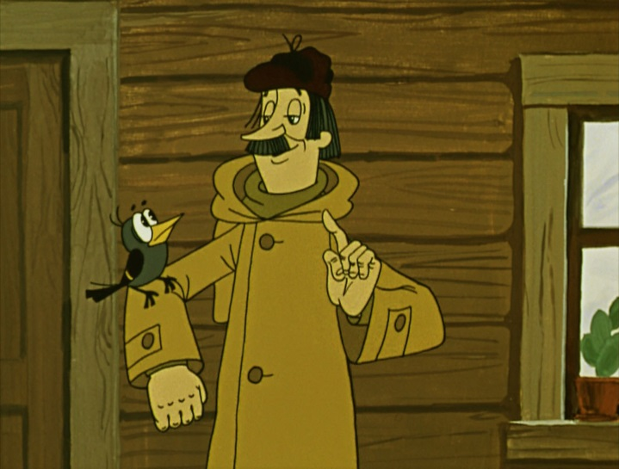
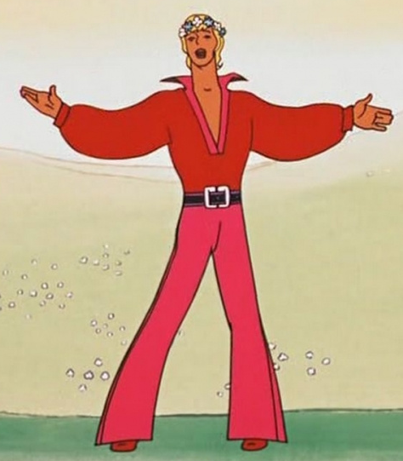
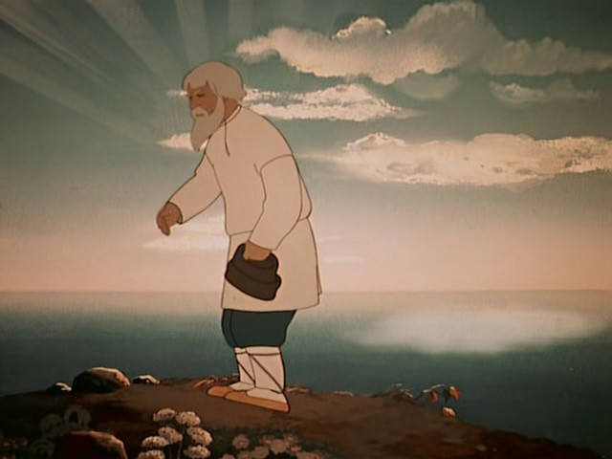



Сказочные профессии

Slide 16

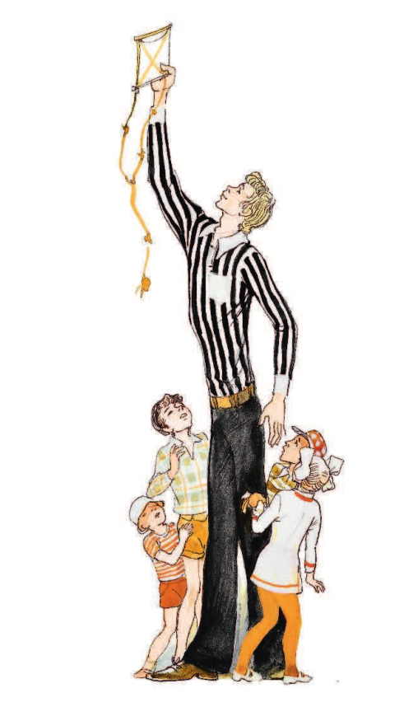

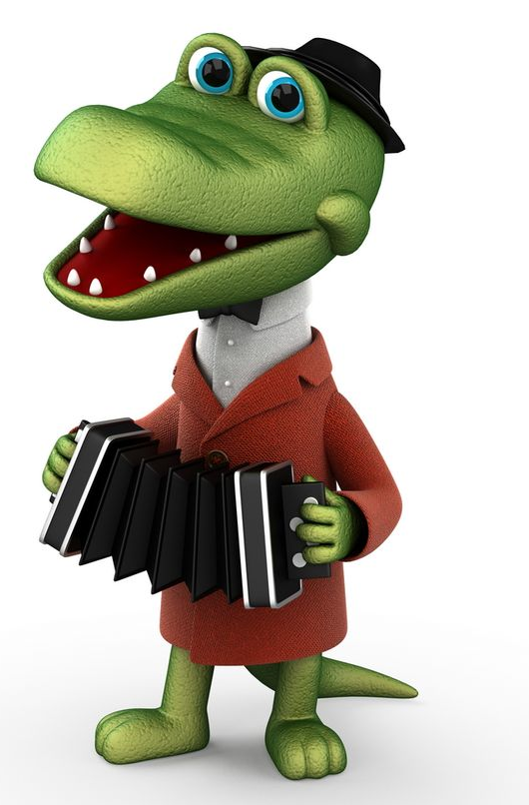

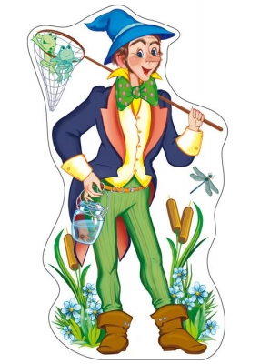

Slide 17
Все профессии важны,
все профессии нужны!

